Slide 1

PENGEMBANGAN APLIKASI BERGERAK
Sensor
Team Teaching

Slide 2
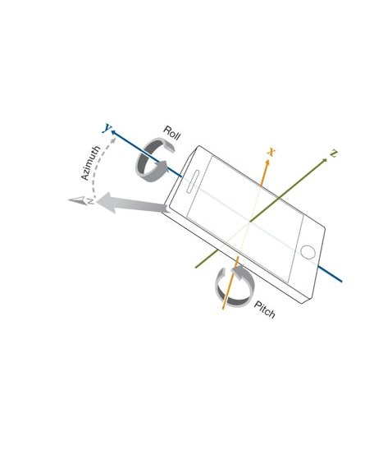
Sensor
Kebanyakan Device Android secara Built-in sudah terpasang sensor-sensor yang dapat digunakan untuk mengukur berbagai hal seperti gerakan, orientasi, dan kondisi lingkungan lainnya.

Slide 3
Sensor
Paltform Android mendukung 3 Kategori Besar Sensor :
Motion Sensors
Environment Sensors
Position Sensors

Slide 4
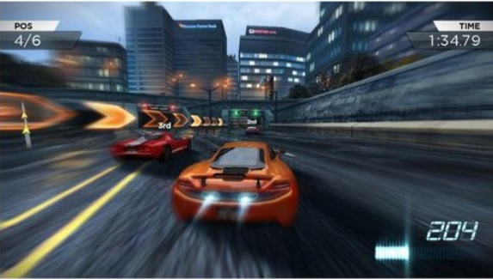
Sensor
Motion Sensor
Sensor ini mengukur kekuatan akselerasi dan kekuatan rotasi sepanjang tiga sumbu. Kategori ini meliputi kecepatan, sensor gravitasi, giroskop, dan sensor vektor rotasi.

Slide 5
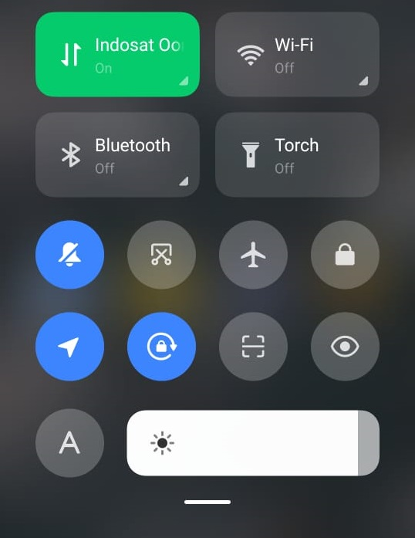
Sensor
Environment Sensors
Sensor ini mengukur berbagai parameter lingkungan, seperti suhu udara dan tekanan, pencahayaan, dan kelembaban. Kategori ini meliputi barometer, fotometer, dan termometer.

Slide 6
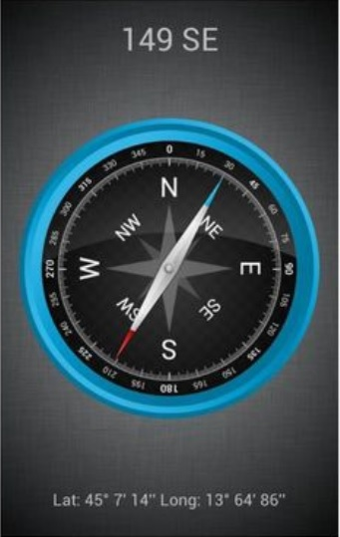
Sensor
Position Sensors
Sensor ini mengukur posisi fisik perangkat. Kategori ini meliputi sensor orientasi dan magnetometer.

Slide 7
Sensor
Jenis sensor pada platform Android juga dapat dibedakan menjadi:
Hardware-based sensor
Sensor yang komponen fisiknya diintegrasikan ke perangkat Android. Data sensor didapatkan dengan mengukur secara langsung specific environmental properties, misalnya acceleration, kekuatan medan magnet, atau perubahan sudut kemiringan perangkat.
Sofware-based sensor
Disebut juga virtual sensor. Sensor ini tidak memiliki komponen fisik namun meniru perilaku hadrware-based sensor. Data diperoleh dari satu atau gabungan beberapa hardware-based sensor. Contoh sofware-based sensor adalah linear acceleration sensor dan the gravity sensor

Slide 8
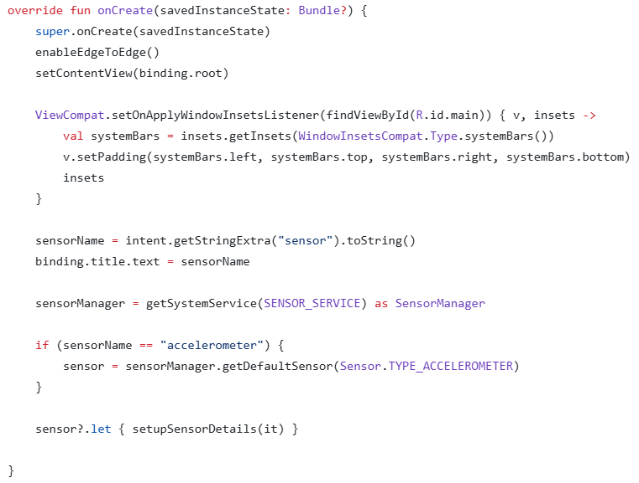
Sensor
Menggunakan Sensor

Slide 9
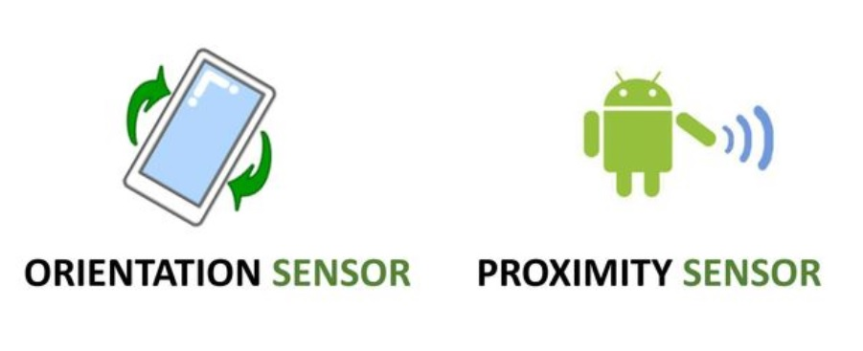
Sensor
Orientation Sensor VS Proximity Sensor

Slide 10
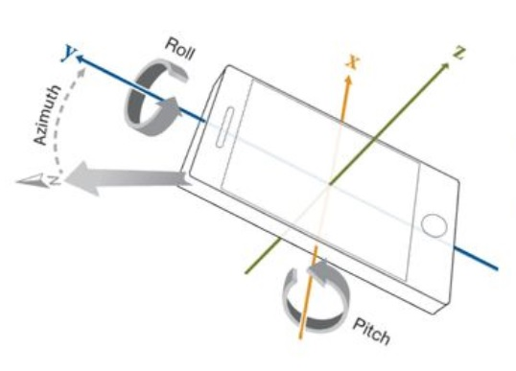
Sensor
Orientation Sensor
Orientation Sensor merupakan perpaduan antara Accelerometer sensor dan Geomagnetic sensor. Berdasarkan dua sensor tersebut, maka akan muncul data tiga dimensi, yaitu:
Azimuth : Sudut yang terbentuk antara arah kutub utara dengan sumbu Y pada device
Pitch : Sudut berdasarkan sumbu X
Roll : Sudut berdasarkan sumbu Y

Slide 11
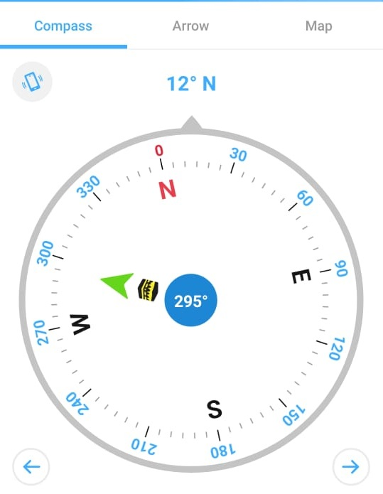
Sensor
Orientation Sensor
Contoh penggunaan dalam aplikasi

Slide 12
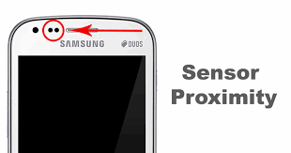
Sensor
Proximity Sensor
Proximity Sensor merupakan sensor jarak yang biasanya digunakan pada ponsel berlayar sentuh dan berada di bagian depan dengan dua lensa mirip kamera
Sensor ini akan menghasilkan 1 data yang berupa distance/jarak sensor dengan benda terdekat dalam satuan cm atau bisa berupa Boolean saja.

Slide 13
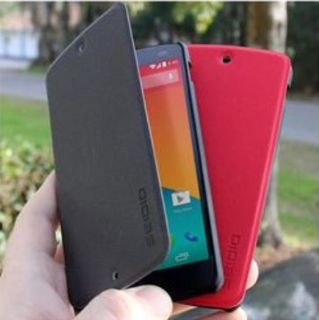
Sensor
Proximity Sensor
Contoh penggunaan dalam aplikasi :
Ketika mengangkat telepon, dan device menempel di kulit, touch screen off sehingga gesekan tidak mengganggu panggilan
Auto Off Screen ketika flipcase ditutup

Slide 14
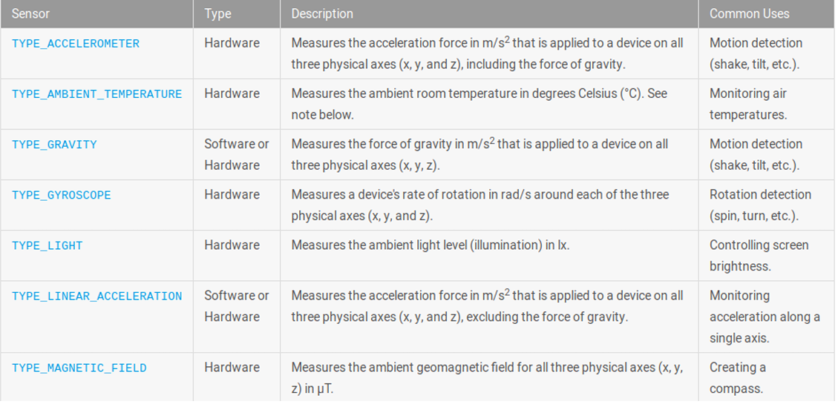
Sensor
Sensor-sensor yang tersedia di platform Android

Slide 15
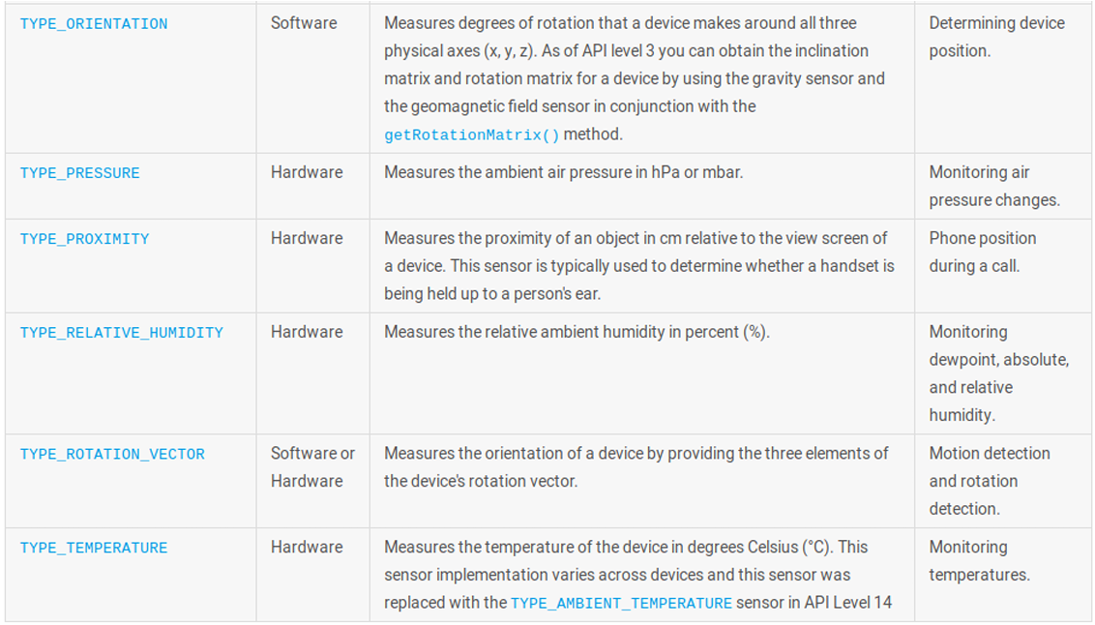
Sensor
Sensor-sensor yang tersedia di platform Android

Slide 16

Terima Kasih

